Slide 1
Mijn gedachten zijn niet uw gedachten
Zoekt de Here, terwijl Hij Zich laat vinden;
roept Hem aan, terwijl Hij nabij is.
De goddeloze verlate zijn weg en de ongerechtige man zijn gedachten en hij bekere zich tot de Here, dan zal Hij Zich over hem ontfermen – en tot onze God, want Hij vergeeft veelvuldig.
Want mijn gedachten zijn niet uw gedachten en uw wegen zijn niet mijn wegen, luidt het woord des Heren.
Want zoals de hemelen hoger zijn dan de aarde, zo zijn mijn wegen hoger dan uw wegen en mijn gedachten dan uw gedachten.
Jesaja 55: 6-9

Slide 2
Philip Yancey in ‘De Bijbel die Jezus heeft gelezen’:
“Het vermengen van het Nu, Later en Veel later zie ik als de voornaamste bijdrage van de profeten: zij geven Gods gezichtspunt weer. God gaf hen, en door hen ook ons, een buitengewoon inzicht om verder te kijken dan het niveau van deze wereld, een wereld die gedomineerd wordt door grootmachten en tirannen. We mogen een glimp opvangen, en niet meer dan een glimp, van Gods gedachten. Het is geen wonder dat de profeten een vreemde indruk maken, want wij missen het vermogen om de wereld te zien vanuit het gezichtspunt van tijdloosheid.”
Andere dimensie zoals tijdeloosheid

Slide 3

Waarom zijn Gods gedachten moeilijk te kennen?
Matteüs 17:1-6

Slide 4
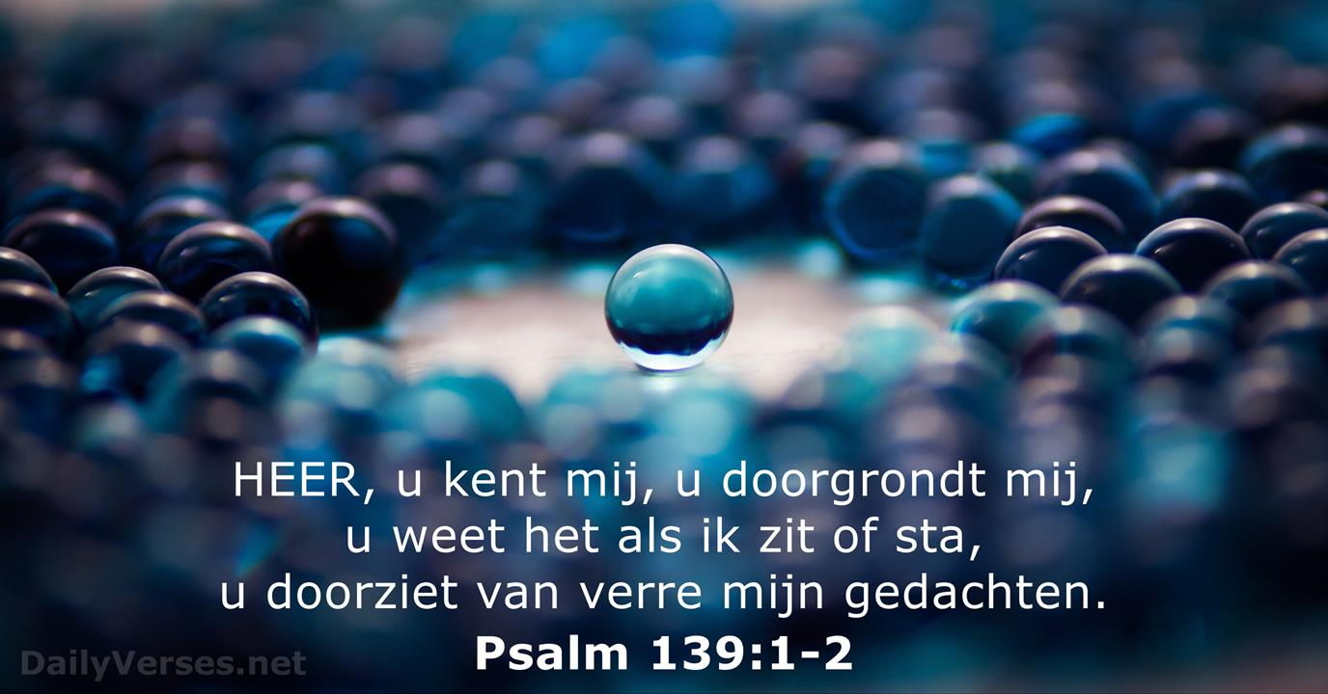
Waarom zijn Gods gedachten moeilijk te kennen?
Psalm 94:11 De Here kent de gedachten der mensen:
ijdelheid (leeg nietig, gaan de verkeerde kant op) zijn zij.
Johannes 2:24-25: En terwijl Hij te Jeruzalem was, op het Paasfeest, geloofden velen in zijn naam, doordat zij zijn tekenen zagen, die Hij deed; maar Jezus zelf vertrouwde Zichzelf hun niet toe, omdat Hij hen allen kende en omdat het voor Hem niet nodig was, dat iemand van de mens getuigde; want Hij wist zelf, wat in de mens was.

Slide 5
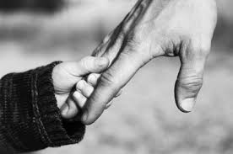
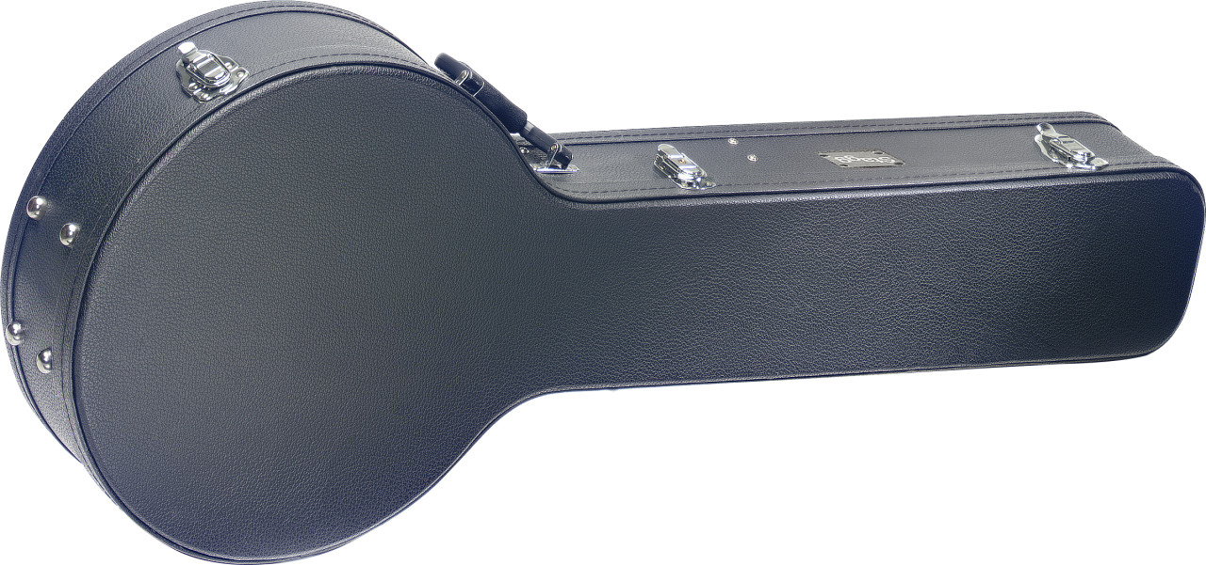
Waarom zijn Gods gedachten moeilijk te kennen?
Het leert je afhankelijkheid van
God
Als ik vooraf Gods gedachten wist, zou ik het heel anders aangepakt hebben …

Slide 6


Waarom zijn Gods gedachten moeilijk te kennen?
Het leert je afhankelijkheid van
God

Slide 7

Waarom zijn Gods gedachten moeilijk te kennen?
In bewondering voor God
1 Korintiërs 2:11:
“Wie toch onder de mensen weet, wat in een mens is, dan des mensen eigen geest, die in hem is? Zo weet ook niemand, wat in God is, dan de Geest Gods”
Een eeuwigheid nodig!

